Slide 1
Неделя 2. Справочники, Документы и загрузка данных
Учебно-практический проект
БАЗА ДАННЫХ О ГАРАНТИЙНЫХ РЕМОНТАХ ПРОДУКЦИИ ПРЕДПРИЯТИЯ

Slide 2
План встречи
Об этапности и целеполагании (3 мин)
Поступившие вопросы и ответы на них (7 минут)
Обсуждение Диаграммы классов. Выбор оптимального решения (30 мин)
Определение задачи на создание структуры метаданных (10 минут)

Slide 3
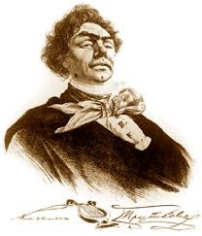
1. Еще раз об этапности и приоритетах
Суть Scrum-разработки заключается в управлении сложными проектами через короткие итерации длиной 1–4 недели, по итогам которых команда выпускает работающий инкремент продукта.
Наша задача — сделать инструмент для анализа, и к 1 марта мы должны подготовить минимально работающее решение. Другой функционал в будущем возможен, но это в будущем. И внедрять его мы будем поэтапно.
Отчеты = Структуры Хранения + Данные
«Никто не обнимет необъятного»
К. Прутков

Slide 4
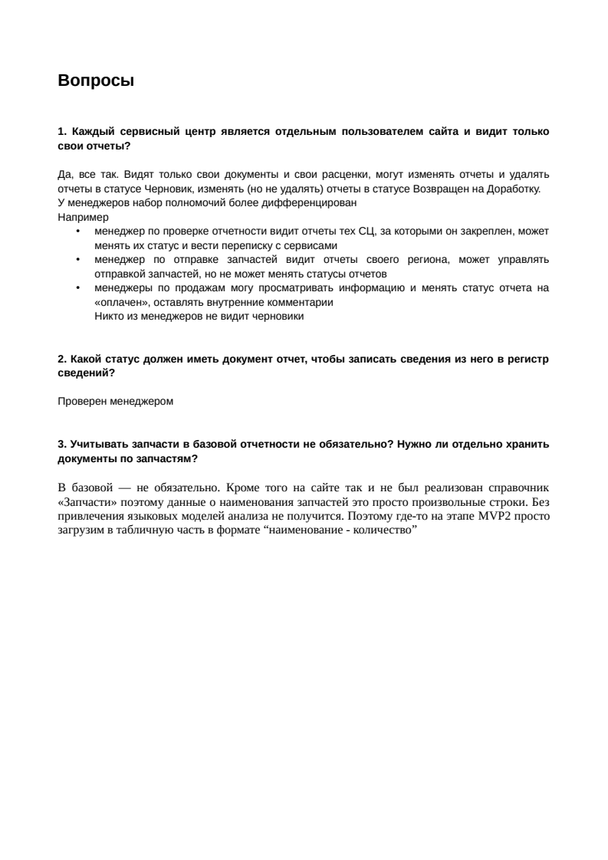
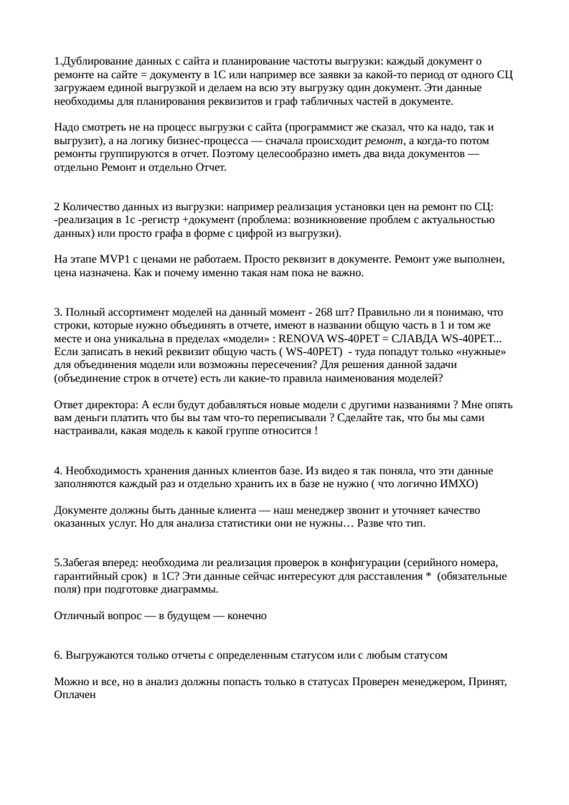

2. Поступившие вопросы и ответы на них

Slide 5

Оценка представленных решений.
Задание было не простое, но все отлично поработали !
Студент | Диаграмма классов | Справочники и документы | Загрузка данных | Базовые отчеты
Надежда
Керим
Павел
MiLena

Slide 6
3. Логика рассуждении при построении Диаграммы
Основа - отчеты. Какие у них должны быть ресурсы и изменения ?
Ресурсы:
  Количество ремонтов
  Затраты на ремонт
Измерения:
  Вид продукции
  Группа моделей
  Дата начала ремонта
  Срок в эксплуатации
ЭТО НАДО ХРАНИТЬ В
РЕГИСТРЕ
  Производитель
  Производственная смена
  Дата производства
  Сервисный центр

Slide 7
Логика рассуждений
Откуда взять данные для наполнения регистра ?
Нужны документы:
  Ремонт
  Отчет о ремонтах
Документам нужны справочники и перечисления:
  Вид продукции, модели продукции, группы моделей
  Коды неисправностей
  Виды ремонтов, статусы отчетов
  Производители и производственные смены

Slide 8
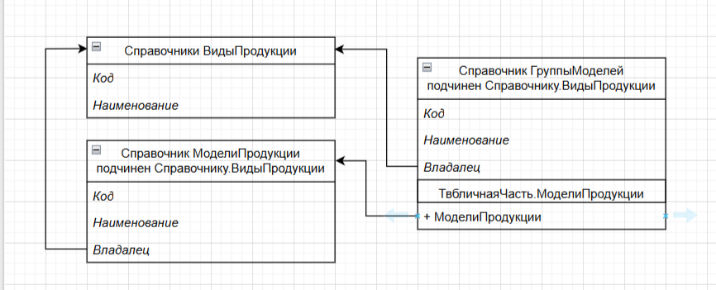
Структура данных о продукции.
Очевидный для меня вариант реализации.
Группировка по моделям в отчетах.
Построение отчетов сложное, но изменении состава группы не потребует перепроведения документов для перезаписи регистра.
Также это даст больше гибкости при анализе. Например:
1) группа моделей «Сушилка DVN37»
2) группа моделей «Сушилка DVH37»
3) группа моделей «Сушилка DVx37»
(объединяет данные по двум первым)

Slide 9
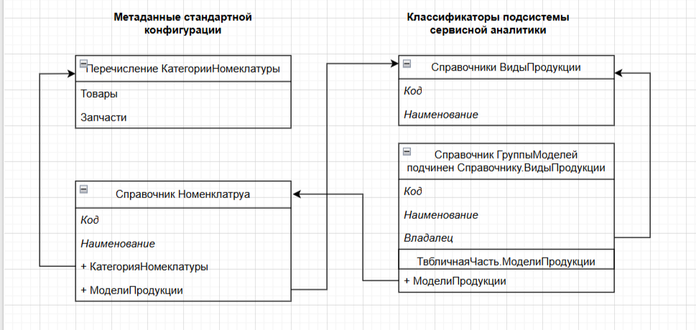
Структура данных о продукции.
С учетом структуры стандартных решений 1С.

Slide 10
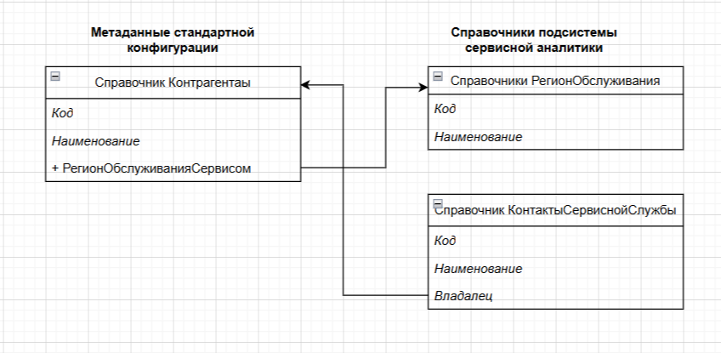
Структура данных о сервисных центрах.
С учетом структуры стандартных решений 1С.

Slide 11
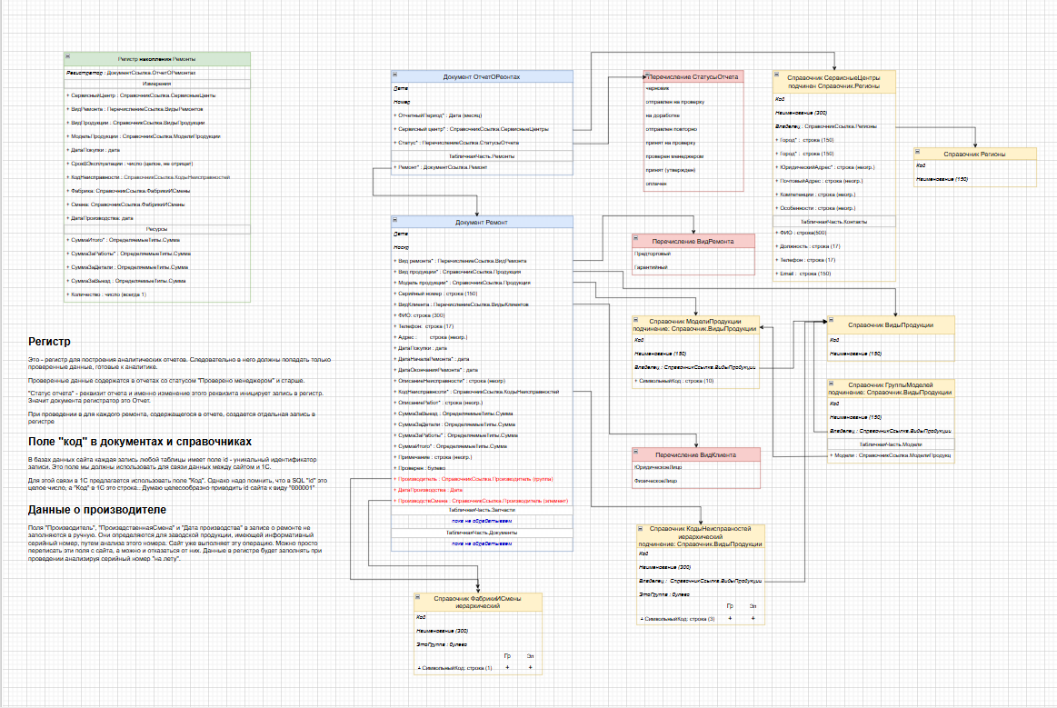
Итоговый вариант Диаграммы.

Slide 12
4. Задача на создание структуры метаданных
Итак, мы определили, какие данные и в каком виде будут представлены в нашей конфигурации. Воплощение их в объекты метаданных — вопрос технический и не представляет сложности. Следующий этап - создание user-frendly интерфейса и загрузка данных. От вас потребуется:
Настроить стиль в корпоративных цветах.
Создать легкие, адаптивные и при этом информативные формы элементов и списков для справочников и документов;
Позаботится об информативном представлении форм списков, организовать группировки
Разбить объект по подсистемам и настроить отображение подсистем.
Настроить фильтры в формах подбора.
Наполнить справочники и документы данными из файлов, провести документы

Slide 13
Требования к результату
Выгрузка базы данных в формате *.dt
База должна быть наполнена тестовыми данными. Предоставляются Заказчиком
Механизмы загрузки тестовых данных делаем в виде встроенных обработок. РЕКОМЕНДАЦИЯ:
для контроля загрузки и выявления ошибок структуры данных читаете файл сначала в табличную
часть формы, если вид данных соответствует ожидаемому, то далее уже загружаете в систему.
Цветовое решение интерфейса, шрифты и размер шрифта предоставляются Заказчиком
Формы документов должны содержать все необходимые поля. Размещение элементов на форме
определяются индивидуально разработчиком, исходя из логики читабельности информации.
Печатные формы, сохранение в файл на данном этапе не нужны.
БСП не внедряем. Внедрение БСП будет после отладки основного функционала по учету ремонтов и
вывода аналитики. Права и роли делаем на базовом функционале платформы.
Формы списков документов должны содержать колонки, достаточных для понимания документа
Создать подсистемы.

Slide 14
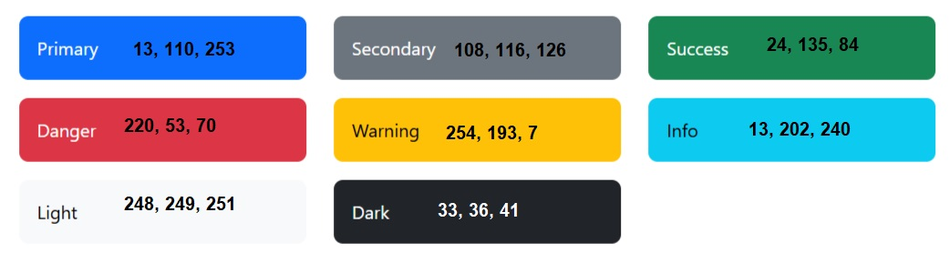
О реализации интерфейса
Цветовая палитра

Slide 15
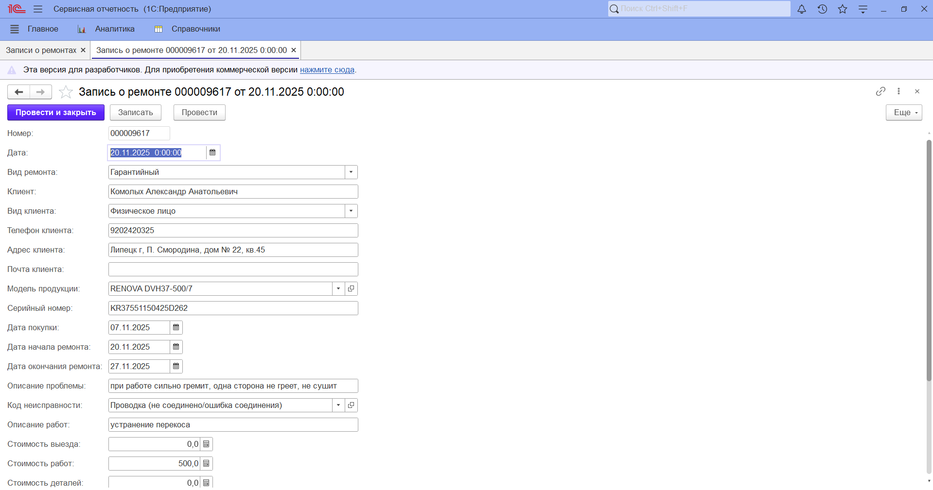
Как не должно быть
В целом нет ничего плохого в вертикальном скроллинге страницы. Мы все используем web-сайты и мобильные приложения и привыкли к такому формату отображения данных, но разумная группировка и/или сворачиваемые области могу сделать форму значительно удобнее.
Что же касается страниц — считаю, что их конечно стоит использовать, но только для тех данных, которые могут как присутствовать, так и отсутствовать в документе — для Деталей и Документов.

Slide 16
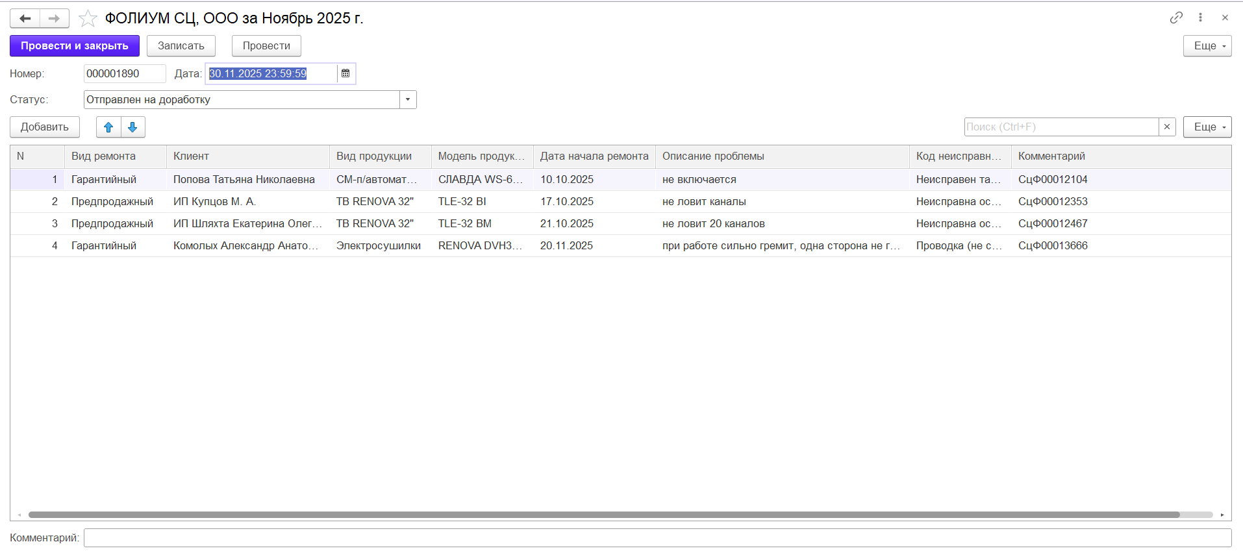
Как должно быть
Представление ремонтов в табличной части должно быть информативным

Slide 17
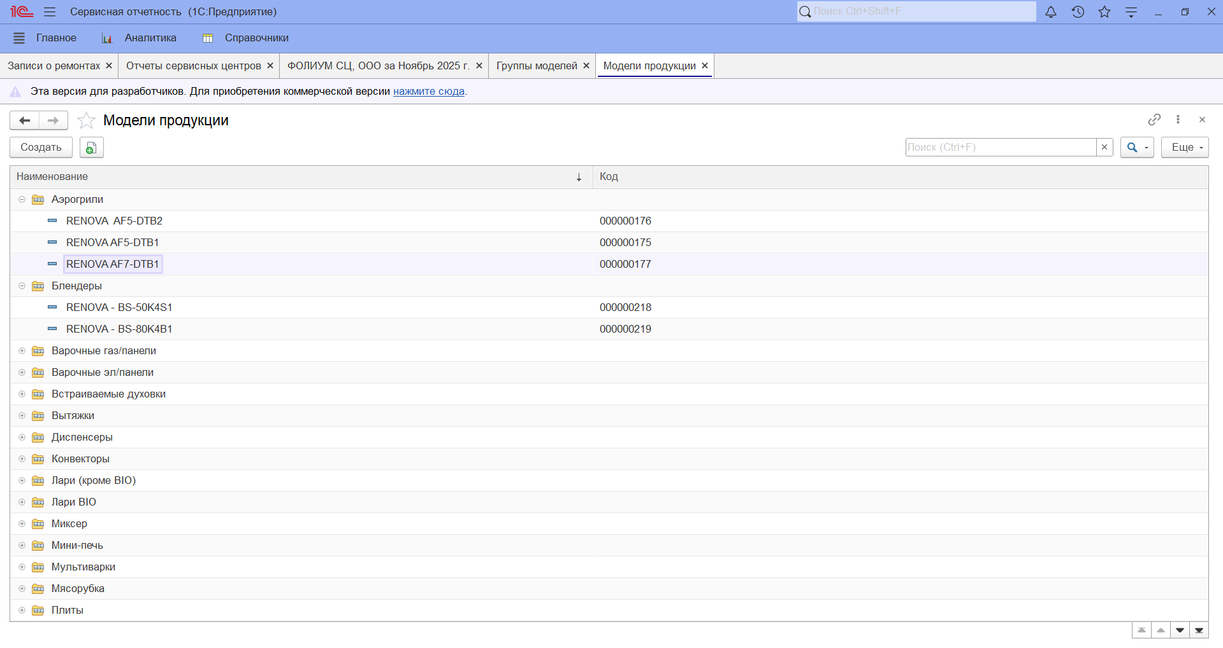
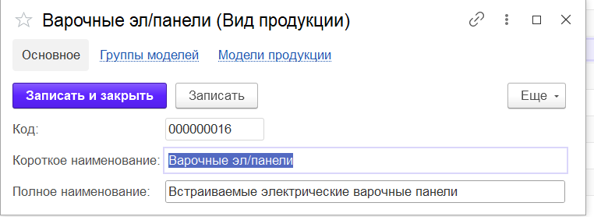
Варианты группировок

Slide 18
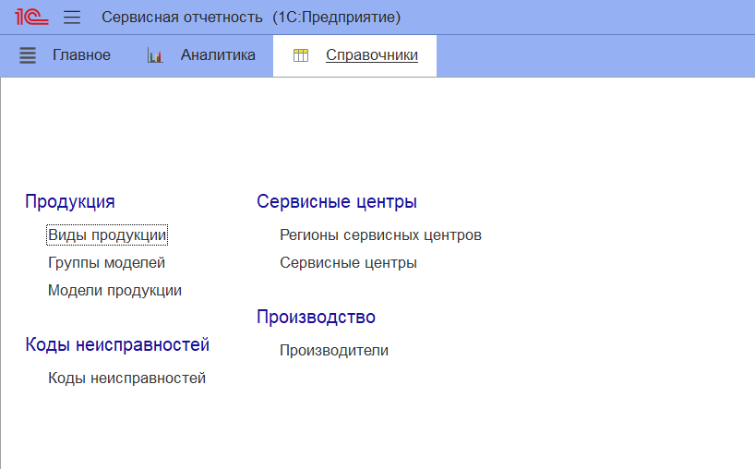
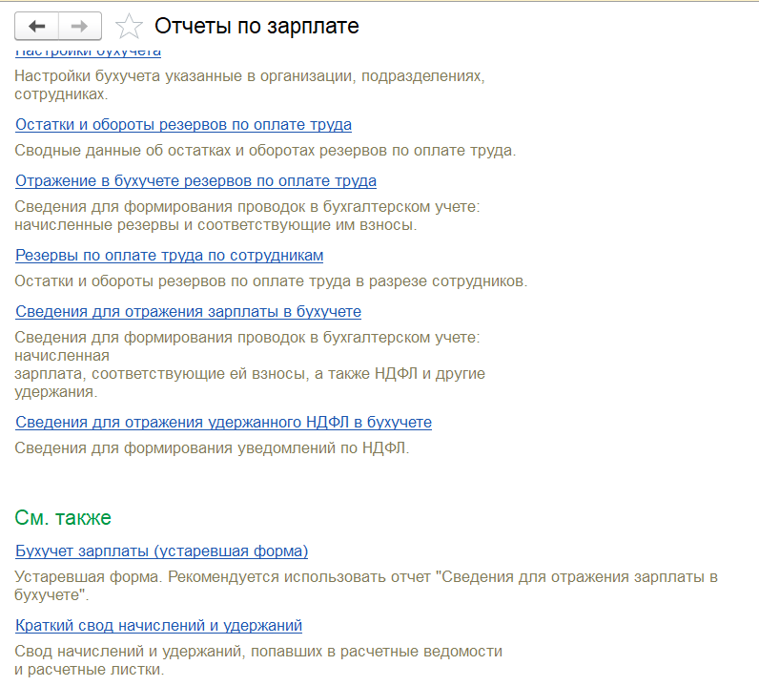
Вариант разделения по подсистемам
Представление, которое нравится
(с описанием назначения)

Slide 19
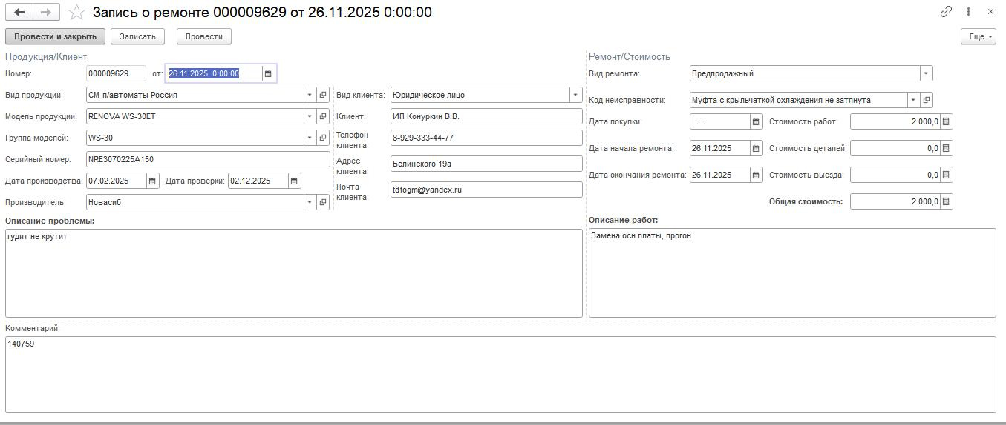
Пример формы

